Slide 1
キャッシュレス決済の利便性と問題点
Notes:
高等学校家庭科学習指導要領 家庭基礎：C(2) 家庭総合：C(2)
現金を使わないキャッシュレス決済の手段が増えている。生徒はゲームソフトや音楽のダウンロード、映画配信サービス利用、ネットショップやフリマサイトでの物品購入など、オンライン上での決済が必要な場面が増えているため、多様化する支払方法、キャッシュレス決済の利便性と問題点を学ぶ。

Slide 2
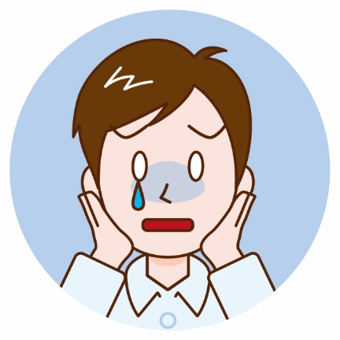
キャッシュレス決済の利便性と問題点
電子マネーで・・・！

Slide 3
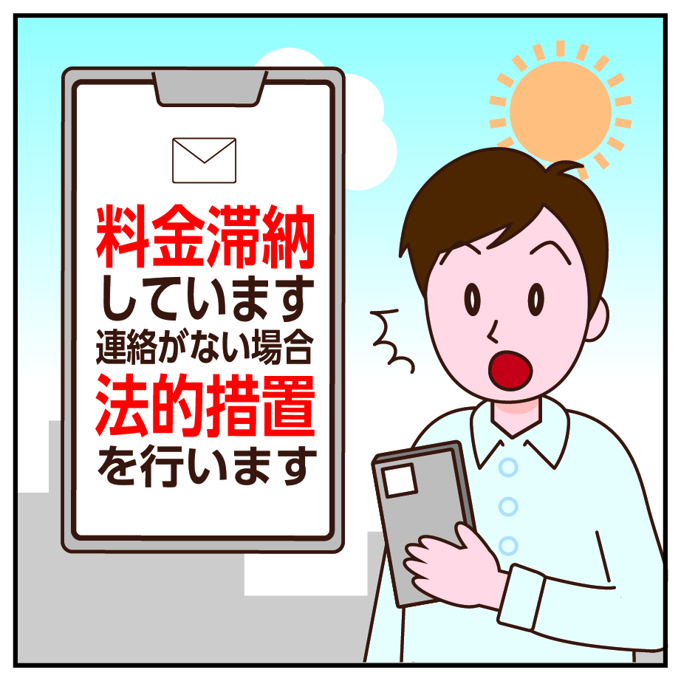
電子マネーで・・・！
  突然、「あなたが登録している有料動画サイトの料金が滞納されている。下記の電話番号に至急ご連絡を。連絡がない場合は、法的措置を行う」とメッセージが来た。

Slide 4
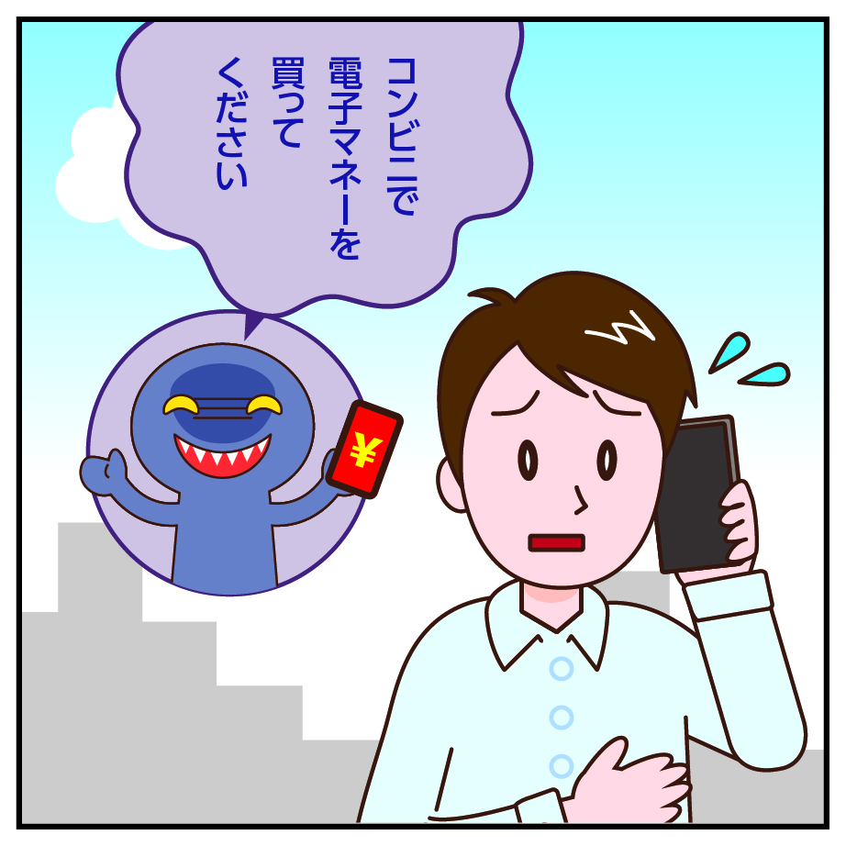
電子マネーで・・・！
  急いで問い合わせると、支払いのためにコンビニで
  電子マネーを購入するように指示された。

Slide 5
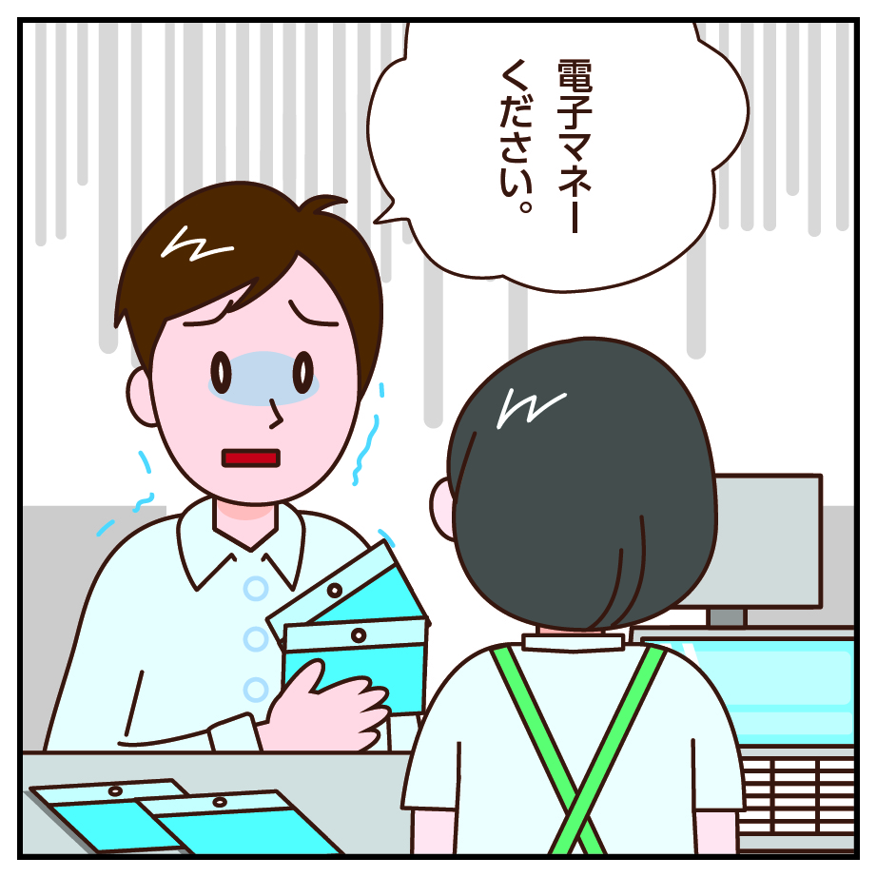
電子マネーで・・・！
  指示に従い、コンビニで電子マネーを購入した。

Slide 6
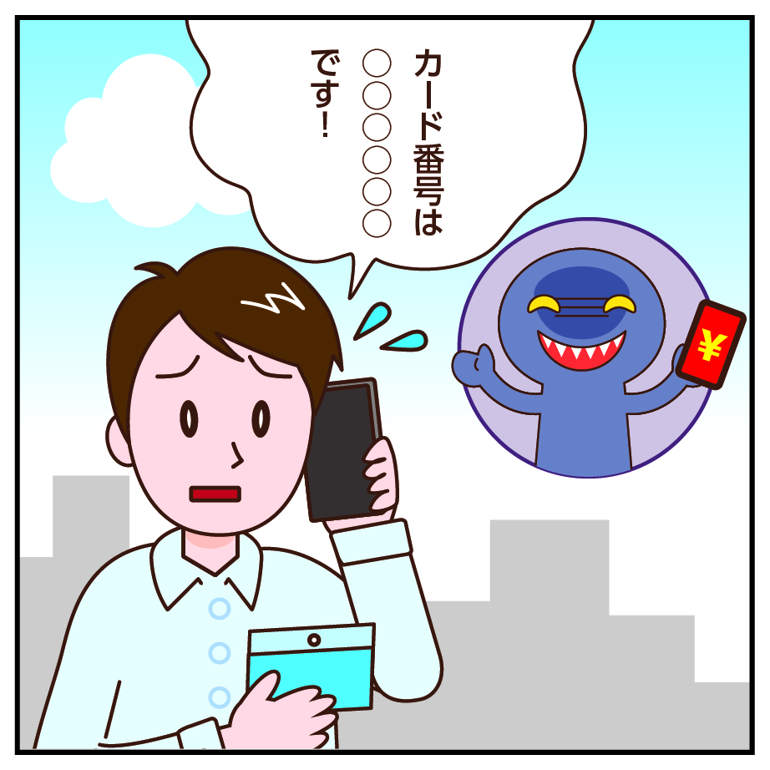
電子マネーで・・・！
  購入した電子マネーのカード番号を相手に伝えてしまった！
Notes:
キャッシュレス決済として利用できる電子マネーは便利だが、使い方や仕組みを理解していないと悪質商法などで不正に利用されていても未然にトラブルを防げない場合がある。
電子マネーを買い、その番号を相手に伝えることで自分のお金が使われると思っていなかったり、慌てているときに冷静な判断ができなかったりすることで被害に遭うケースがある。
ほかにも、相手から教えられた番号をレジに伝え、未納料金として支払うように指示され高額な料金を支払ってしまう事例もある。
慌てて連絡せず、まずは周りの人に相談しよう。
困ったときや不安に思う場合は、最寄りの消費生活センターや消費者ホットライン１８８へ。
【参考】
国民生活センター
〇「カード、電子マネー…等で支払ってトラブルになっていませんか？－キャッシュレス決済を悪用する業者にご用心！－」
http://www.kokusen.go.jp/news/data/n-20141118_1.html

